Slide 1
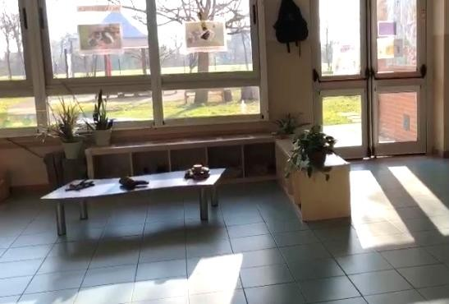
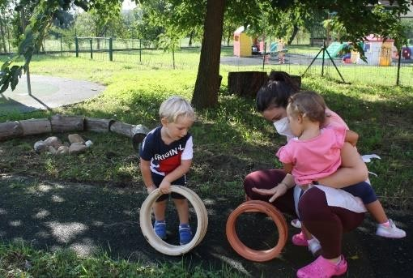
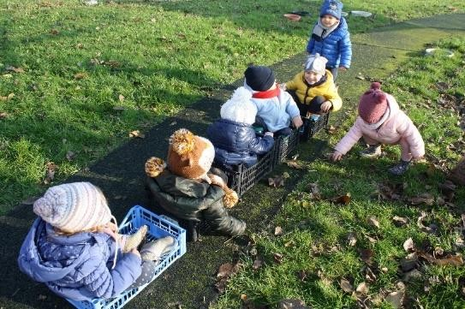
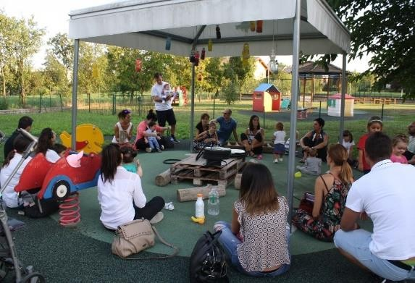
Orario di frequenza
Ingresso dalle 8.00 alle 9.00 con possibilità di accesso anticipato alle 7.30 e uscita dalle 15.45 alle
16.15. Possibilità di attivazione del servizio di Prolungamento Orario dalle 16.15 alle 18.15
Il Nido d’Infanzia è un servizio educativo dedicato ai Bambini e alle Famiglie, le sue finalità sono la formazione dei bambini e delle bambine e la partecipazione delle famiglie. Il nido è un contesto esplorativo un ambiente di ascolto e di ricerca, dove i bambini e le bambine attraverso le loro indagini e sperimentazioni trasformano le abilità in competenze. L’elemento caratterizzante il nido Don Zeno è l’orientamento all’inclusione e alla partecipazione delle famiglie, dalla quotidianità ai progetti.
L’educatore ha un ruolo centrale per lo sviluppo del bambino: è capace di ascoltare, di accogliere i loro bisogni e di sollecitare le loro curiosità. Costruisce insieme ai bambini nuove teorie, nuovi saperi e predispone e progetta spazi favorevoli alla sperimentazione in contesti che portano a nuovi apprendimenti
IL Bambino nel momento in cui è in relazione con gli altri e con l’ambiente produce il proprio sviluppo. E’ orientato al protagonismo, è interattivo e competente lo scambio continuo con l’ambiente e gli adulti di riferimento gli permettono di elaborare ipotesi e teorie alla base dei suoi apprendimenti
Le Famiglie sono partner educazionali con i quali condividere la crescita dei loro bambini e costruire progetti co-partecipati del nido.
La condivisione e il confronto sulle competenze e i bisogni dei bambini aiutano maggiormente a sostenere la crescita dell’identità e delle loro autonomie. Questo percorso viene attuato in un clima di fiducia e di corresponsabilità educativa.

